Slide 1
Санітарна та нормативно-технічна документація якості харчових продуктів за критеріями безпеки. Санітарні умови транспортування, приймання, зберігання і реалізації харчових продуктів.
Підготувала:
Павленко Людмила Леонідівна

Slide 2
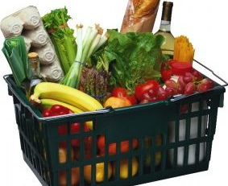
Закон України «Про забезпечення санітарного та епідемічного благополуччя населення»
Закон України «Про вилучення з обігу, переробку, утилізацію, знищення або подальше використання неякісної та небезпечної продукції»

Slide 3
Вимоги до безпеки продовольчої сировини та харчових продуктів наведені в документі «Медико-біологічні вимоги і санітарні норми якості продовольчої сировини і продуктів харчування» № v5061400-89 від 06.09.2016 р., методичних рекомендаціях «Періодичність контролю продовольчої сировини та харчових продуктів за показниками безпеки» від 02.07. 2004 р., Про затвердження Допустимих рівнів вмісту радіонуклідів Cs-137 і Sr-90 у продуктах харчування та питній воді (ДР-97) від 10.08.1997 р., санітарно-гігієнічних правилах та нормах, нормативній документації на готову продукцію.

Slide 4
Безпечність харчових продуктів – це відсутність токсичної, канцерогенної, мутагенної та іншої несприятливої дії продуктів харчування на організм людини в разі споживання їх у загальноприйнятих кількостях.
Безпечність харчових продуктів характеризують дві групи показників:
1) санітарна доброякісність (ГДР);
2) епідемічна безпека.

Slide 5
Якість – сукупність властивостей продовольчих товарів, що зумовлюють їхню здатність задовольняти певні потреби людини.
На якість продовольчих товарів впливають:
- умови вирощування рослинницької продукції, якість сировини, напівфабрикатів, матеріалів, технології, обладнання, праці виробників;
- якість зберігання, транспортування, реалізації;
- якість короткотермінового зберігання, споживання і засвоєння.

Slide 6
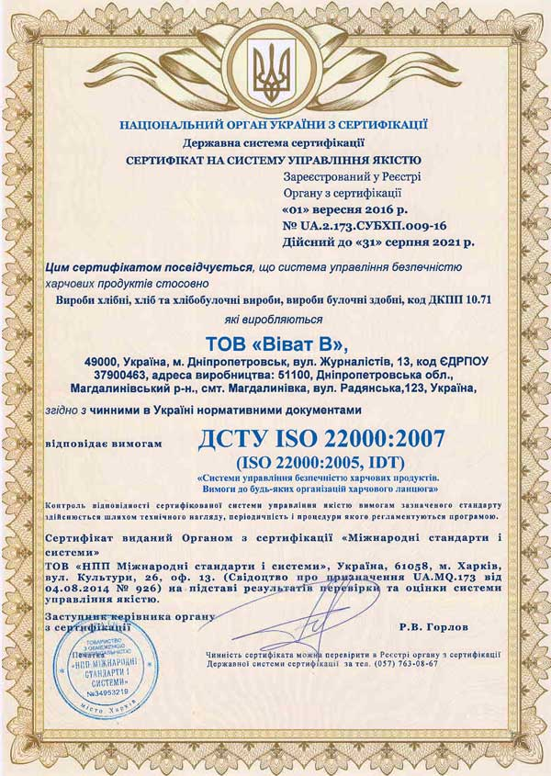
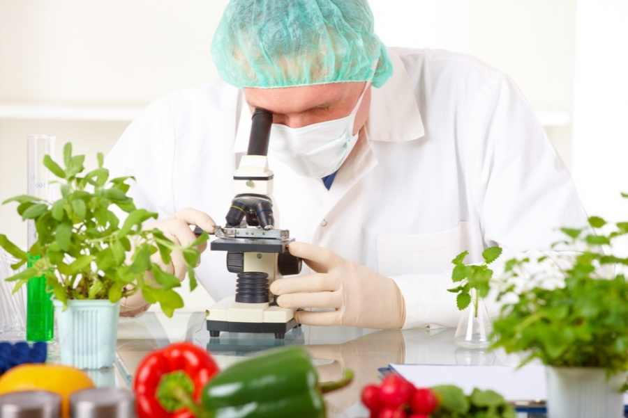
Виробник зобов'язаний видавати декларацію виробника на таку продукцію:
- сільськогосподарську продукцію, призначену для споживання людиною;
- харчові продукти та домішки;
- смакові товари.

Slide 7
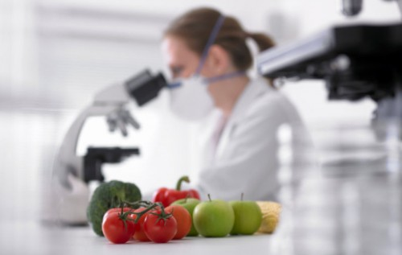
Якість та безпечність готових страв і кулінарної продукції, що реалізується в закладах ресторанного господарства, контролюється Державними санітарними правилами і нормами «Мікробіологічні нормативи та методи контролю продукції громадського харчування»

Slide 8
Харчові продукти, що надходять в заклади готельно-ресторанного господарства мають містити наступні нормативні документи:
посвідчення про якість (сертифікат),
декларація виробника,
накладна (забірний лист, де вказується дата, час виготовлення цієї продукції та термін її реалізації).

Slide 9
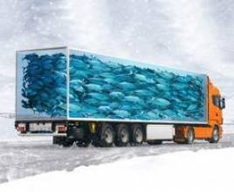
За кількістю залежно від способу пакування продукти приймають в один або два етапи.
Продукти, що надійшли у відкритій тарі (м'ясо, риба, овочі, гастрономічні товари, хлібобулочні вироби), приймають у момент надходження, їх переважують або перераховують.
Продукти, що надійшли в тарі (мішках, бочках, ящиках), приймають удва етапи: спочатку за кількістю місць або масою брутто, а потім за кількістю одиниць усередині упаковки й масою нетто.

Slide 10
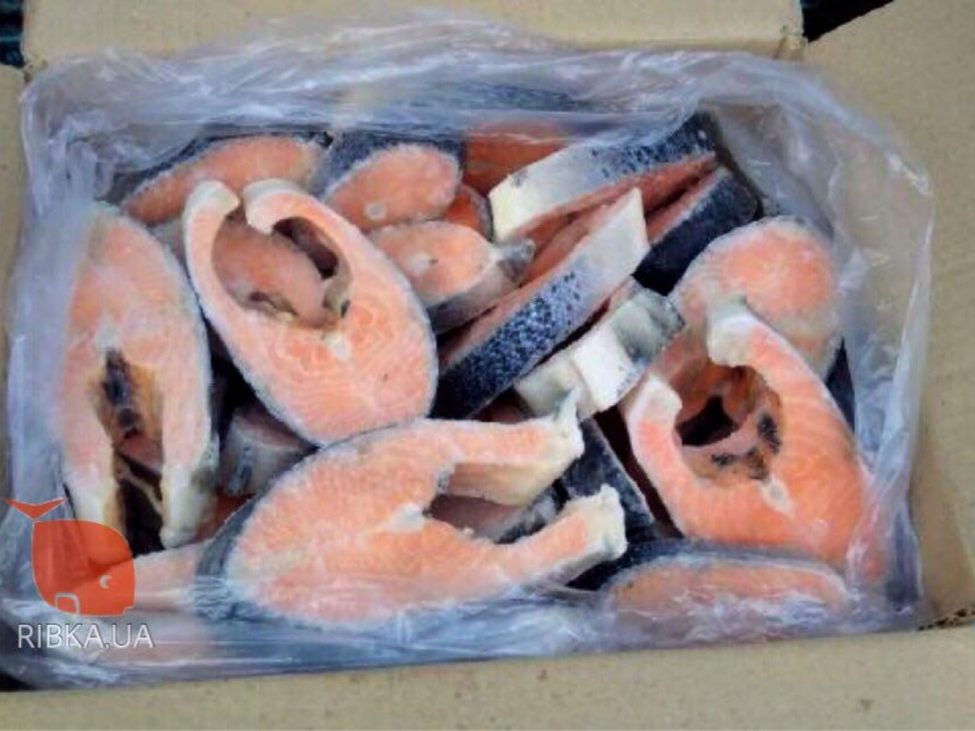
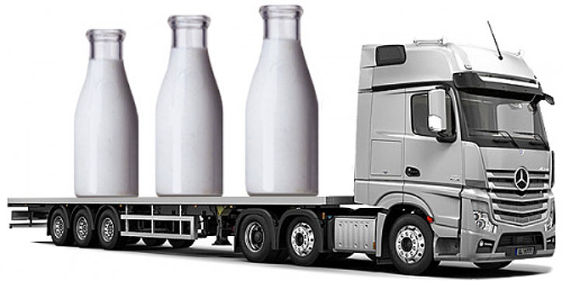
Продукти, що швидко псуються, необхідно прийняти протягом 24 год, решту продуктів - протягом 10 днів.
При отриманні продуктів звертають увагу на чистоту тари.

Slide 11
Забороняється приймати для використання в закладах ресторанного господарства такі харчові продукти:
Ø м'ясо без тавра і ветеринарного посвідчення;
Ø птицю і яйця без ветеринарного посвідчення, а також із неблагополучних щодо сальмонельозу господарств;
Ø яйця водоплавної птиці (качині та гусячі);
Ø консерви із простроченим терміном реалізації, з порушенням герметичності, бомбажем і хлопавками;
Ø крупи, борошно, фруктові, заражені коморними шкідниками;
Ø овочі і фрукти з механічними ушкодженнями та ознаками гнилі;
Ø гриби свіжі червиві, м'яті, перерослі;
Ø гриби солоні, мариновані, сушені без відповідного документа про якість;
Ø продукти, що швидко псуються із простроченим строком реалізації або на межі його закінчення;
Ø продукцію рослинництва без посвідчення про їх безпечність та якість.

Slide 12
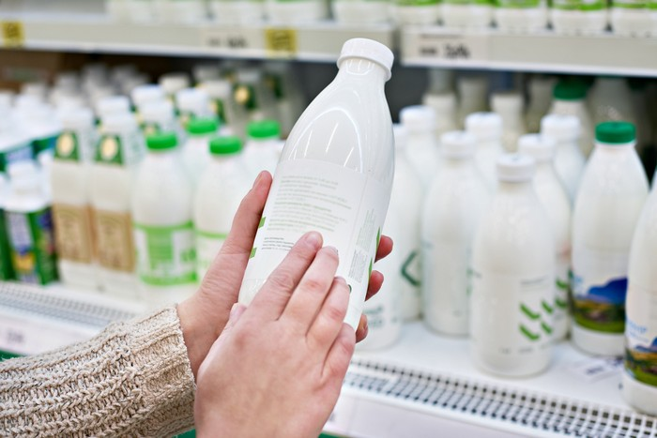
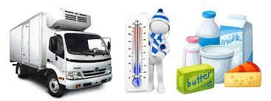
Важливим обов'язком працівників закладів ресторанного господарства є правильна організація зберігання продовольчих товарів

Slide 13
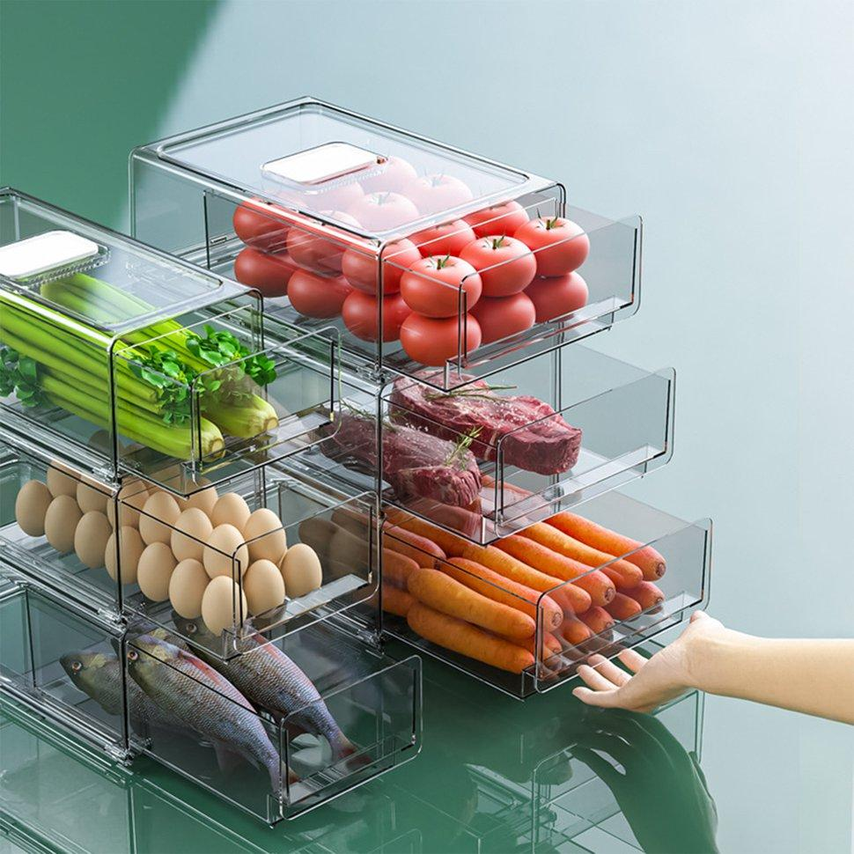
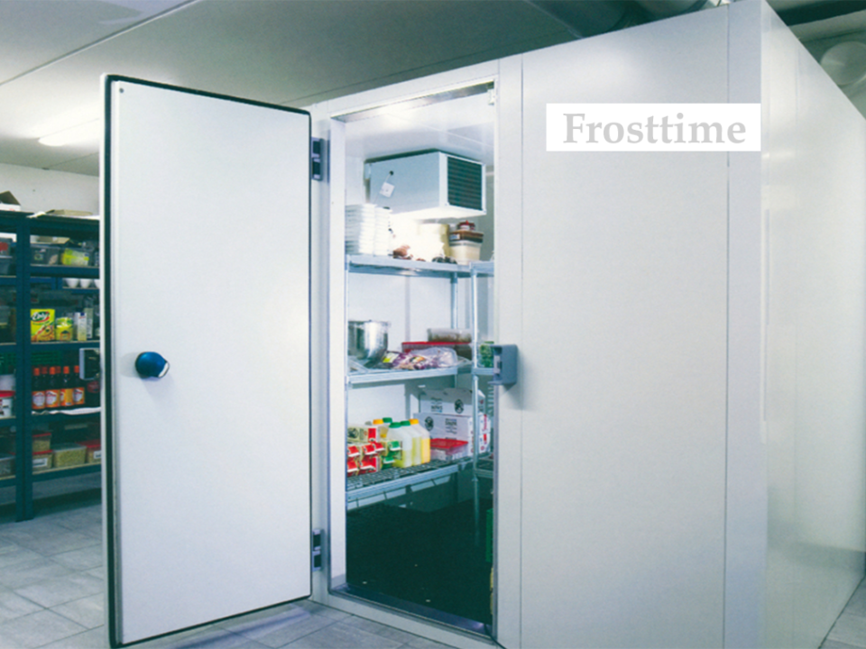
Для короткочасного зберігання харчових продуктів, продовольчої сировини і напівфабрикатів у закладах ресторанного господарства мають бути 2 групи складських приміщеннь - холодильні камери і неохолоджувальні комори для зберігання овочів, сипких продуктів, лікеро-горілчаних виробів та ін.

Slide 14
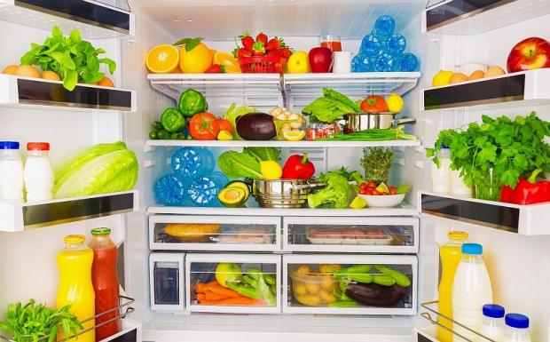
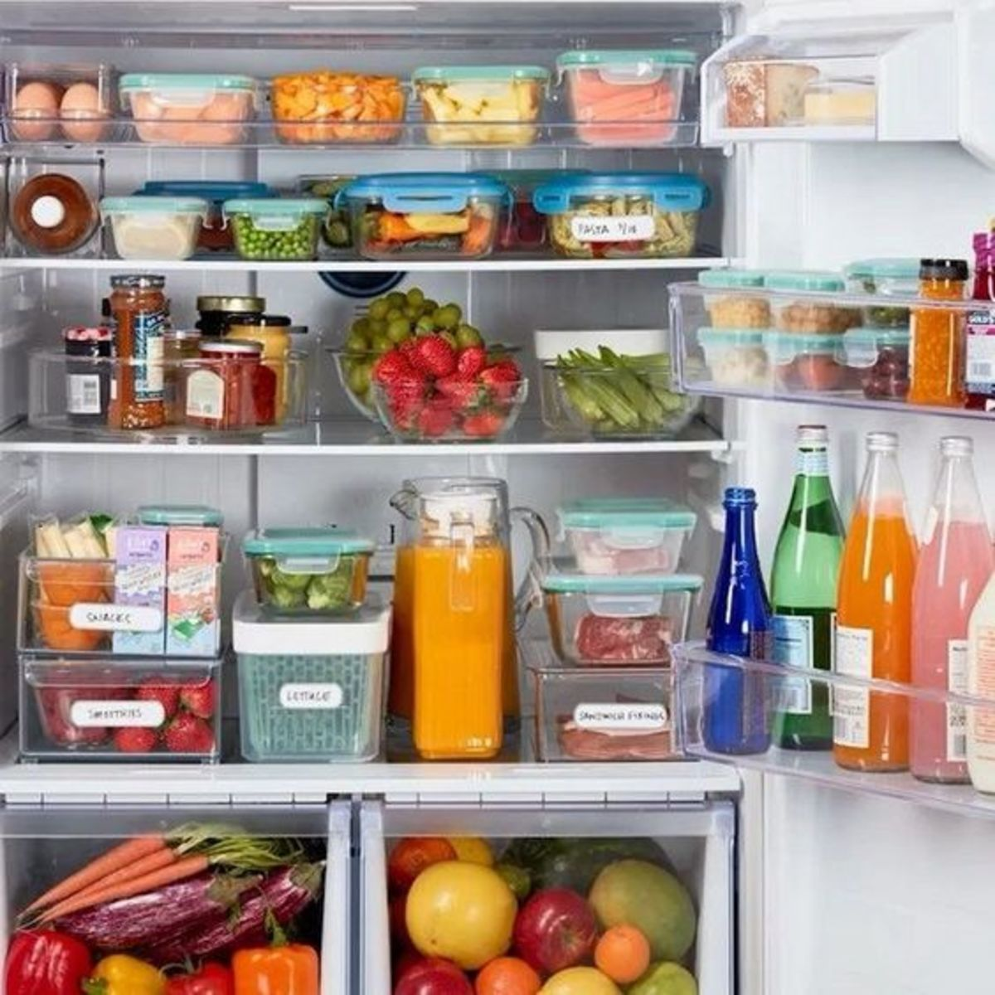
Не можна зберігати разом:
продукти, що мають різкий запах (оселедець, копчені вироби, прянощі), з продуктами, які легко поглинають запах (вершкове масло, хліб, борошно);
вологі продукти з сухими гігроскопічними (цукор, сіль, сухе молоко);
сировину і готову до споживання продукцію.

Slide 15
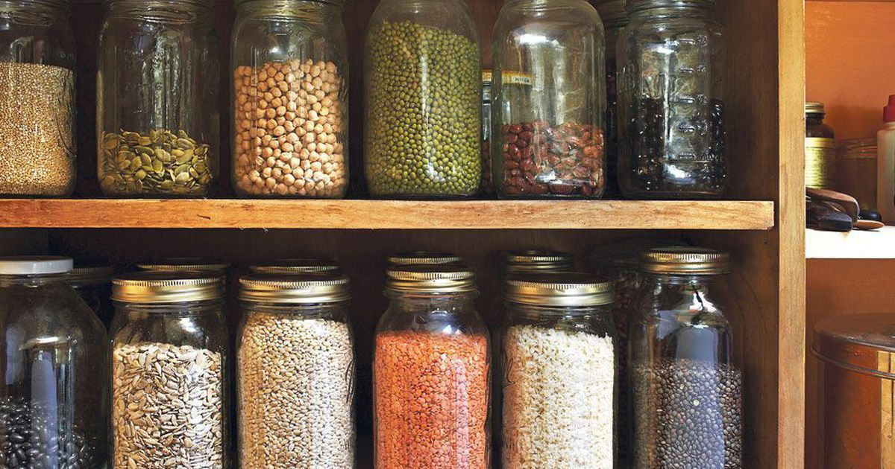
Продукти складуються і зберігаються у складських приміщеннях такими способами:
§ стелажним
§ штабельним
§ підвісним

Slide 16
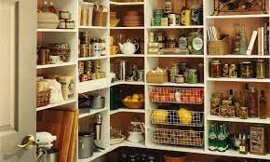
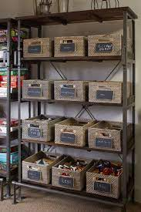
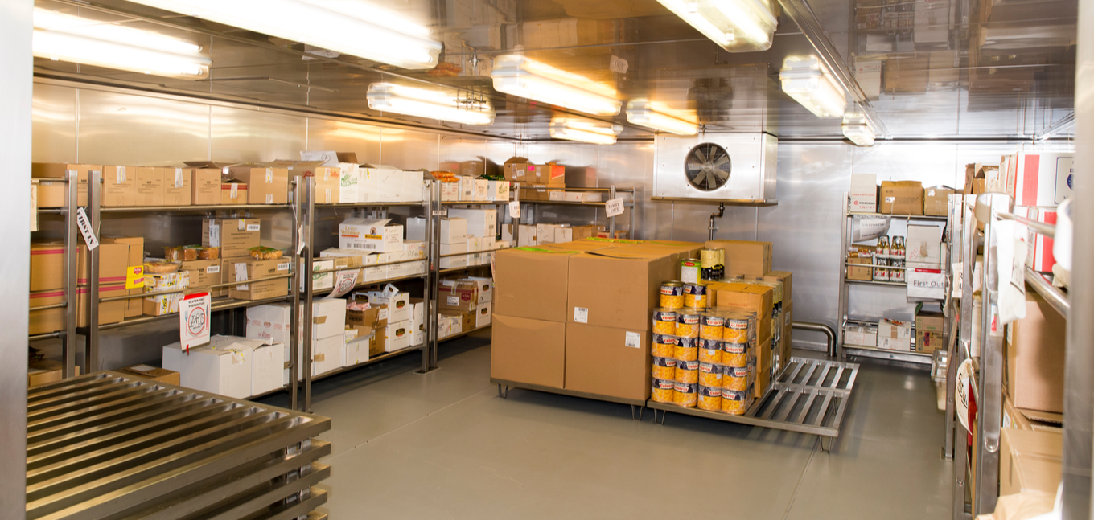
Зберігання продуктів

Slide 17
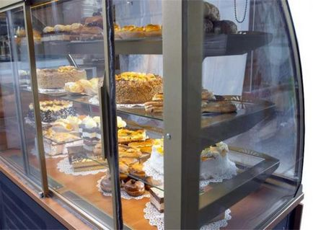
До особливої групи продуктів, які потребують ретельного контролю за їх якістю під час зберігання, відносять продукти, що швидко псуються, а саме: м'ясні, молочні, рибні продукти та напівфабрикати з них, а також готові кулінарні та кондитерські і вироби з кремом.

Slide 18
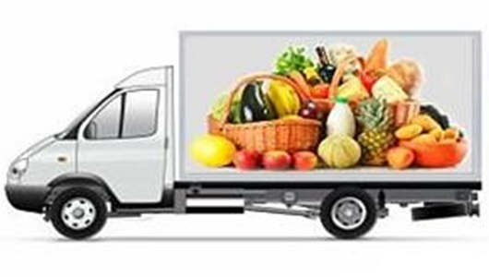
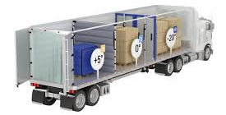
Вплив санітарних умов перевезення харчових продуктів на їх якість
Перевозять харчові продукти (сировина, напівфабрикати, готову продукцію) спеціальним транспортом (промитим і продезинфікованим), який має маркування «Продукти».

Slide 19
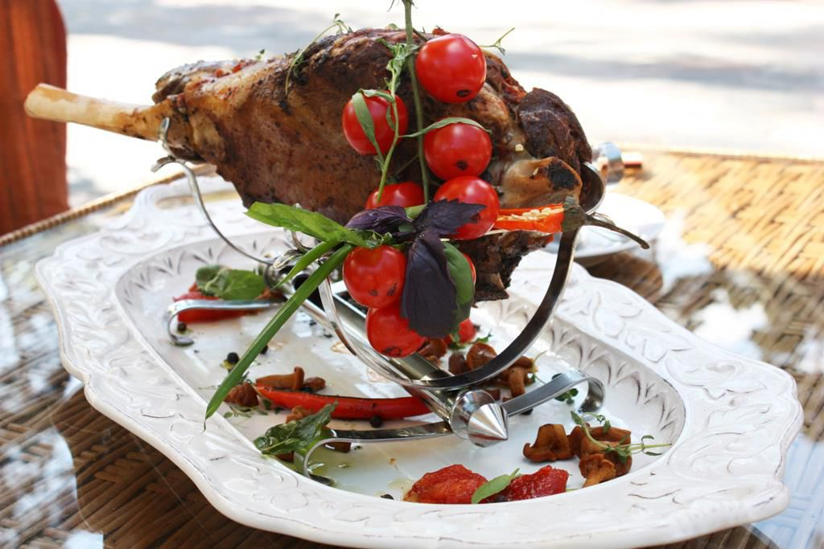
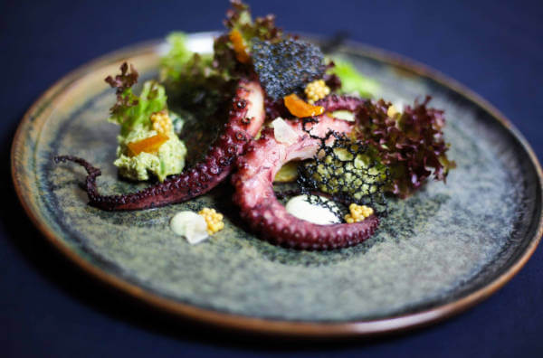
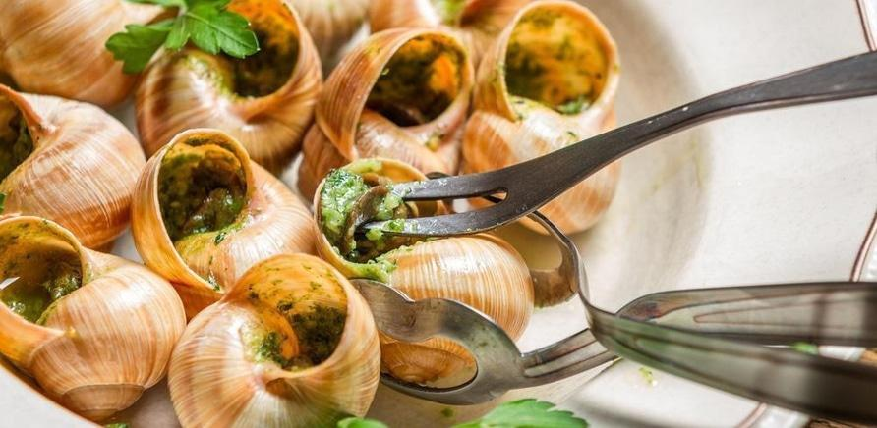
Санітарно-гігієнічні вимоги до реалізації кулінарної продукції і обслуговування відвідувачів
Забороняється залишати для реалізації на наступний день:
– салати, вінегрети, паштети, холодці, заливні страви і ін. особливо швидкопсувні холодні страви;
– супи молочні, холодні, солодкі, супи-пюре;
– м'ясо відварне порційне для 1 страви, млинці з м'ясом і сиром, рубані вироби з м'яса, птиці, риби;
– соуси;
– омлети;
– картопляне пюре, відварні макаронні вироби;
– компоти і напої власного виробництва.

Slide 20
Охорона харчових продуктів від шкідливого впливу факторів навколишнього середовища
Контроль та нагляд за якістю і безпекою продуктів харчування, продовольчої сировини та супутніх матеріалів здійснюється спеціально уповноваженими органами виконавчої влади в галузі охорони здоров'я, ветеринарної медицини; органами стандартизації, метрології, сертифікації, карантину рослин.
Закон України «Про безпечність та якість харчових продуктів»
Законом України «Про забезпечення санітарного та епідемічного благополуччя населення»
Закон України «Про вилучення з обігу, переробку, утилізацію, знищення або подальше використання неякісної та небезпечної продукції»

Slide 21
Шкідливі речовин - сполуки, що утворилися в процесі технологічної та кулінарної обробки, харчових добавок, а також побічних забруднювачів.
Побічні забруднювачі поділяються на 2 основні групи:
екзогенні речовини
2) ендогенні речовини

Slide 22
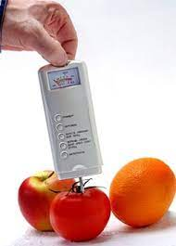
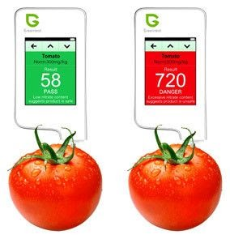
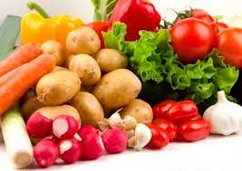
Високотоксичні чужорідні забруднювачі:
Ø металеві забруднювачі – важкі метали (ртуть, свинець, олово, цинк, мідь, тощо);
Ø радіонукліди;
Ø пестициди;
Ø нітрати, нітрити;
Ø діоксини (велика група хлорованих вуглеводнів);
Ø метаболіти мікроорганізмів, які розвиваються в харчових продуктах.

